Slide 1



Architettura Software per Ponti Radio
CANDIDATO: ANDREA ROCCACCINO
RELATORE: MARIO MOLINARA
CORRELATORI: CIRO D’ELIA
FRANCESCO PORPORA
Dipartimento di Ingegneria Informatica
e delle Telecomunicazioni
Università di Cassino e del Lazio Meridionale

Slide 2

Obiettivo della tesi
Architettura software modulare per comunicazioni affidabili con moduli radio economici su sistemi GNU/Linux

Slide 3

Introduzione al problema
Supponiamo di voler collegare stabilmente i due ragazzi

Slide 4



Introduzione al problema
Sono disponibili alcune possibilità…

Slide 5





Introduzione al problema
Copertura
Velocità
Costo
Interferenze
Alto
Piano mensile
Non-standard
Alto
Medio
Elevata
Insufficiente
Budget
...ma nessuna soddisfa tutti i requisiti in termini di copertura, velocità e costo.

Slide 6
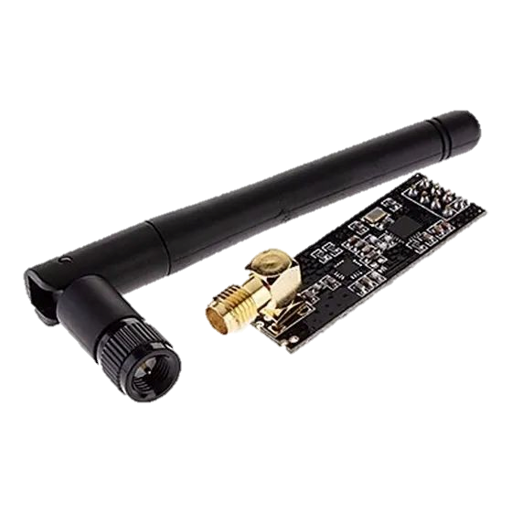
Soluzione del problema
Possibile soluzione: nRF24L01 di Nordic Semiconductor
Copertura
Velocità
Costo
Fino a 1Km
Max 2Mbps
Basso (da €2 cad)
Sistema proprietario
Pochi dati per transazione
Half Duplex
Ma
Questo modulo ci soddisfa, ma pone delle sfide. Superabili con un software.

Slide 7





Architettura Software
Applicazione
Frame di grandi dimensioni
Agnostica rispetto al contenuto
Logica di segmentazione e correzione di errori
Rapida implementazione
e selezione di moduli radio aggiuntivi
Trasporto
Rete
Collegamento
Fisico
Pila TCP/IP
Per avere un collegamento Full Duplex: raddoppiamo i moduli

Slide 8
Hybrid
Automatic Repeat Request
Passaggi fondamentali
Segmentazione
Trasmissione
Controllo mancanti
ACK o NACK

Slide 9

Efficienza del sistema
Algoritmi con overhead inferiore al 12% sono considerati efficienti in ambienti rumorosi

Slide 10
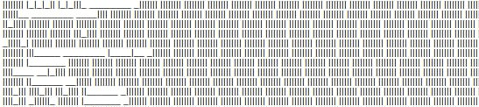
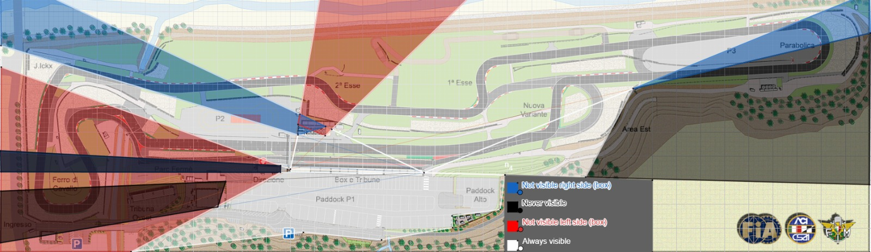
Correzione errori con Reed-Solomon ECC
25% dei pacchetti ricevuti è scartato in condizioni normali
Dopo la correzione: 100% di pacchetti utilizzabili
Bit flip patterns ricavati sperimentalmente

Slide 11



Caso reale: range test e
studio della copertura in autodromo a Varano De’ Melegari
Prove eseguite in E-lectra:
Performance sostenute per 900 metri (rettilineo, in LOS)
Trasmissione audio/video tra le mura degli uffici (senza LOS)

Slide 12


Prestazioni ottenute
In condizioni ottimali con 2 byte per ECC
Ping
2-4 ms
Iperf
1.2 Mbps
Banda utile

Slide 13
Applicazioni pratiche
Telemetria
Streaming video/audio

